Slide 1


Slide 2
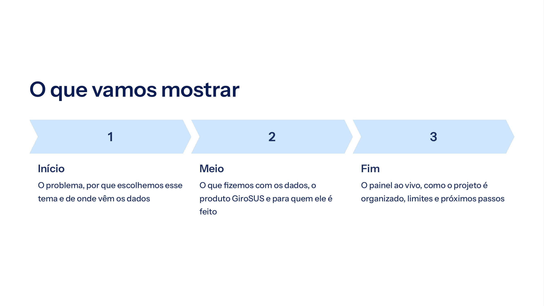

Slide 3
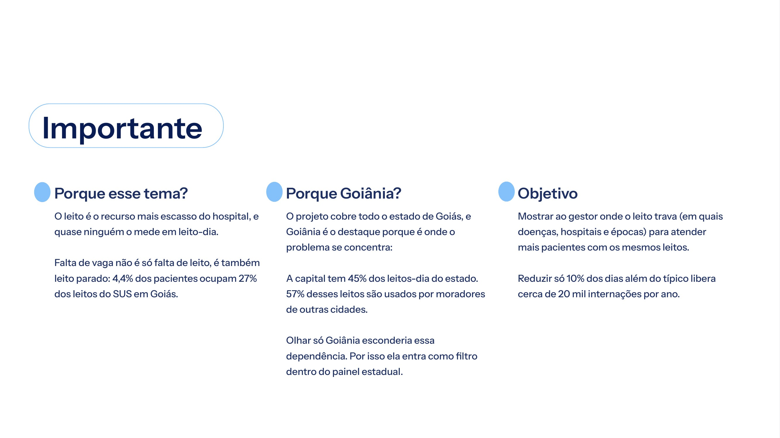

Slide 4


Slide 5
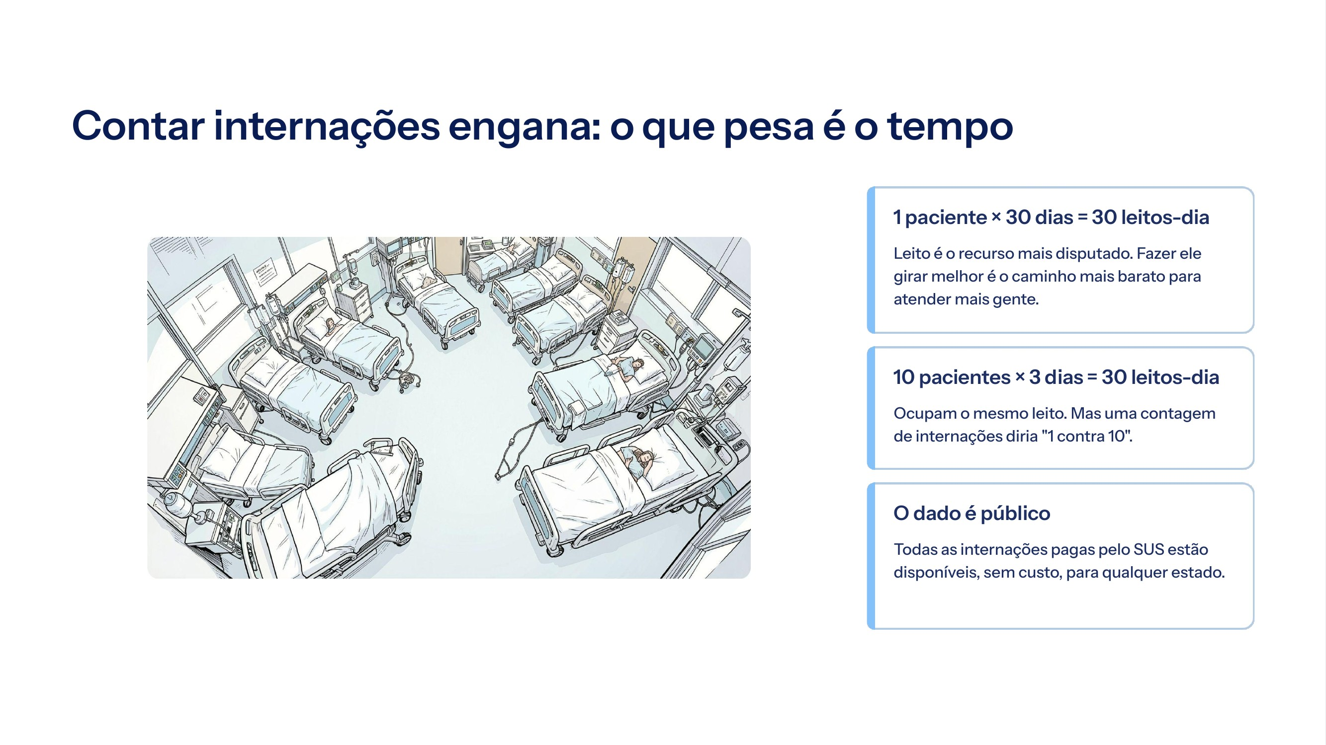

Slide 6
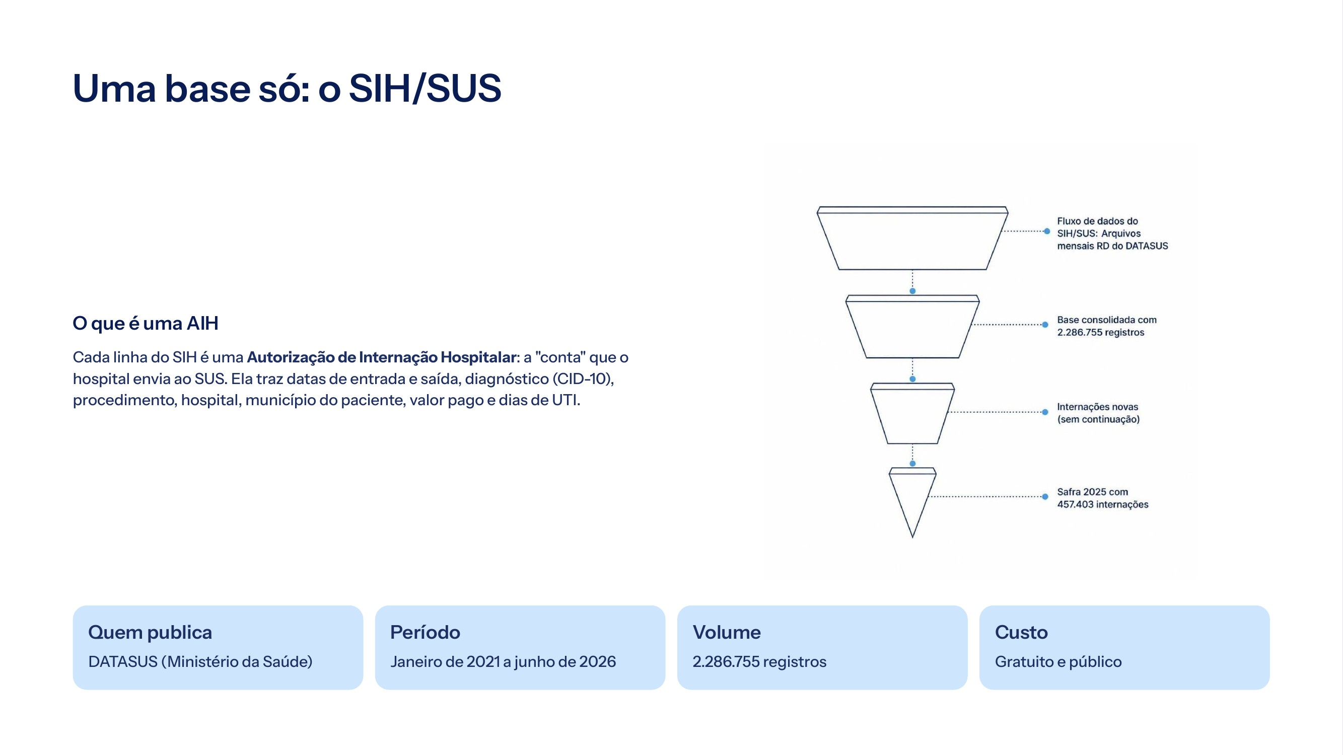

Slide 7
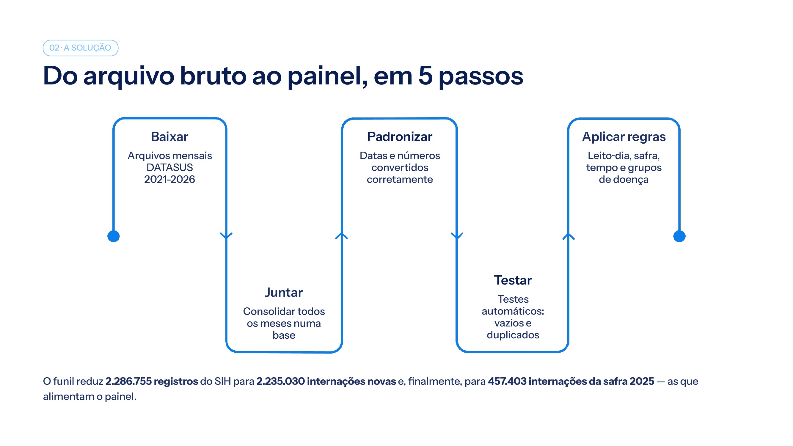

Slide 8
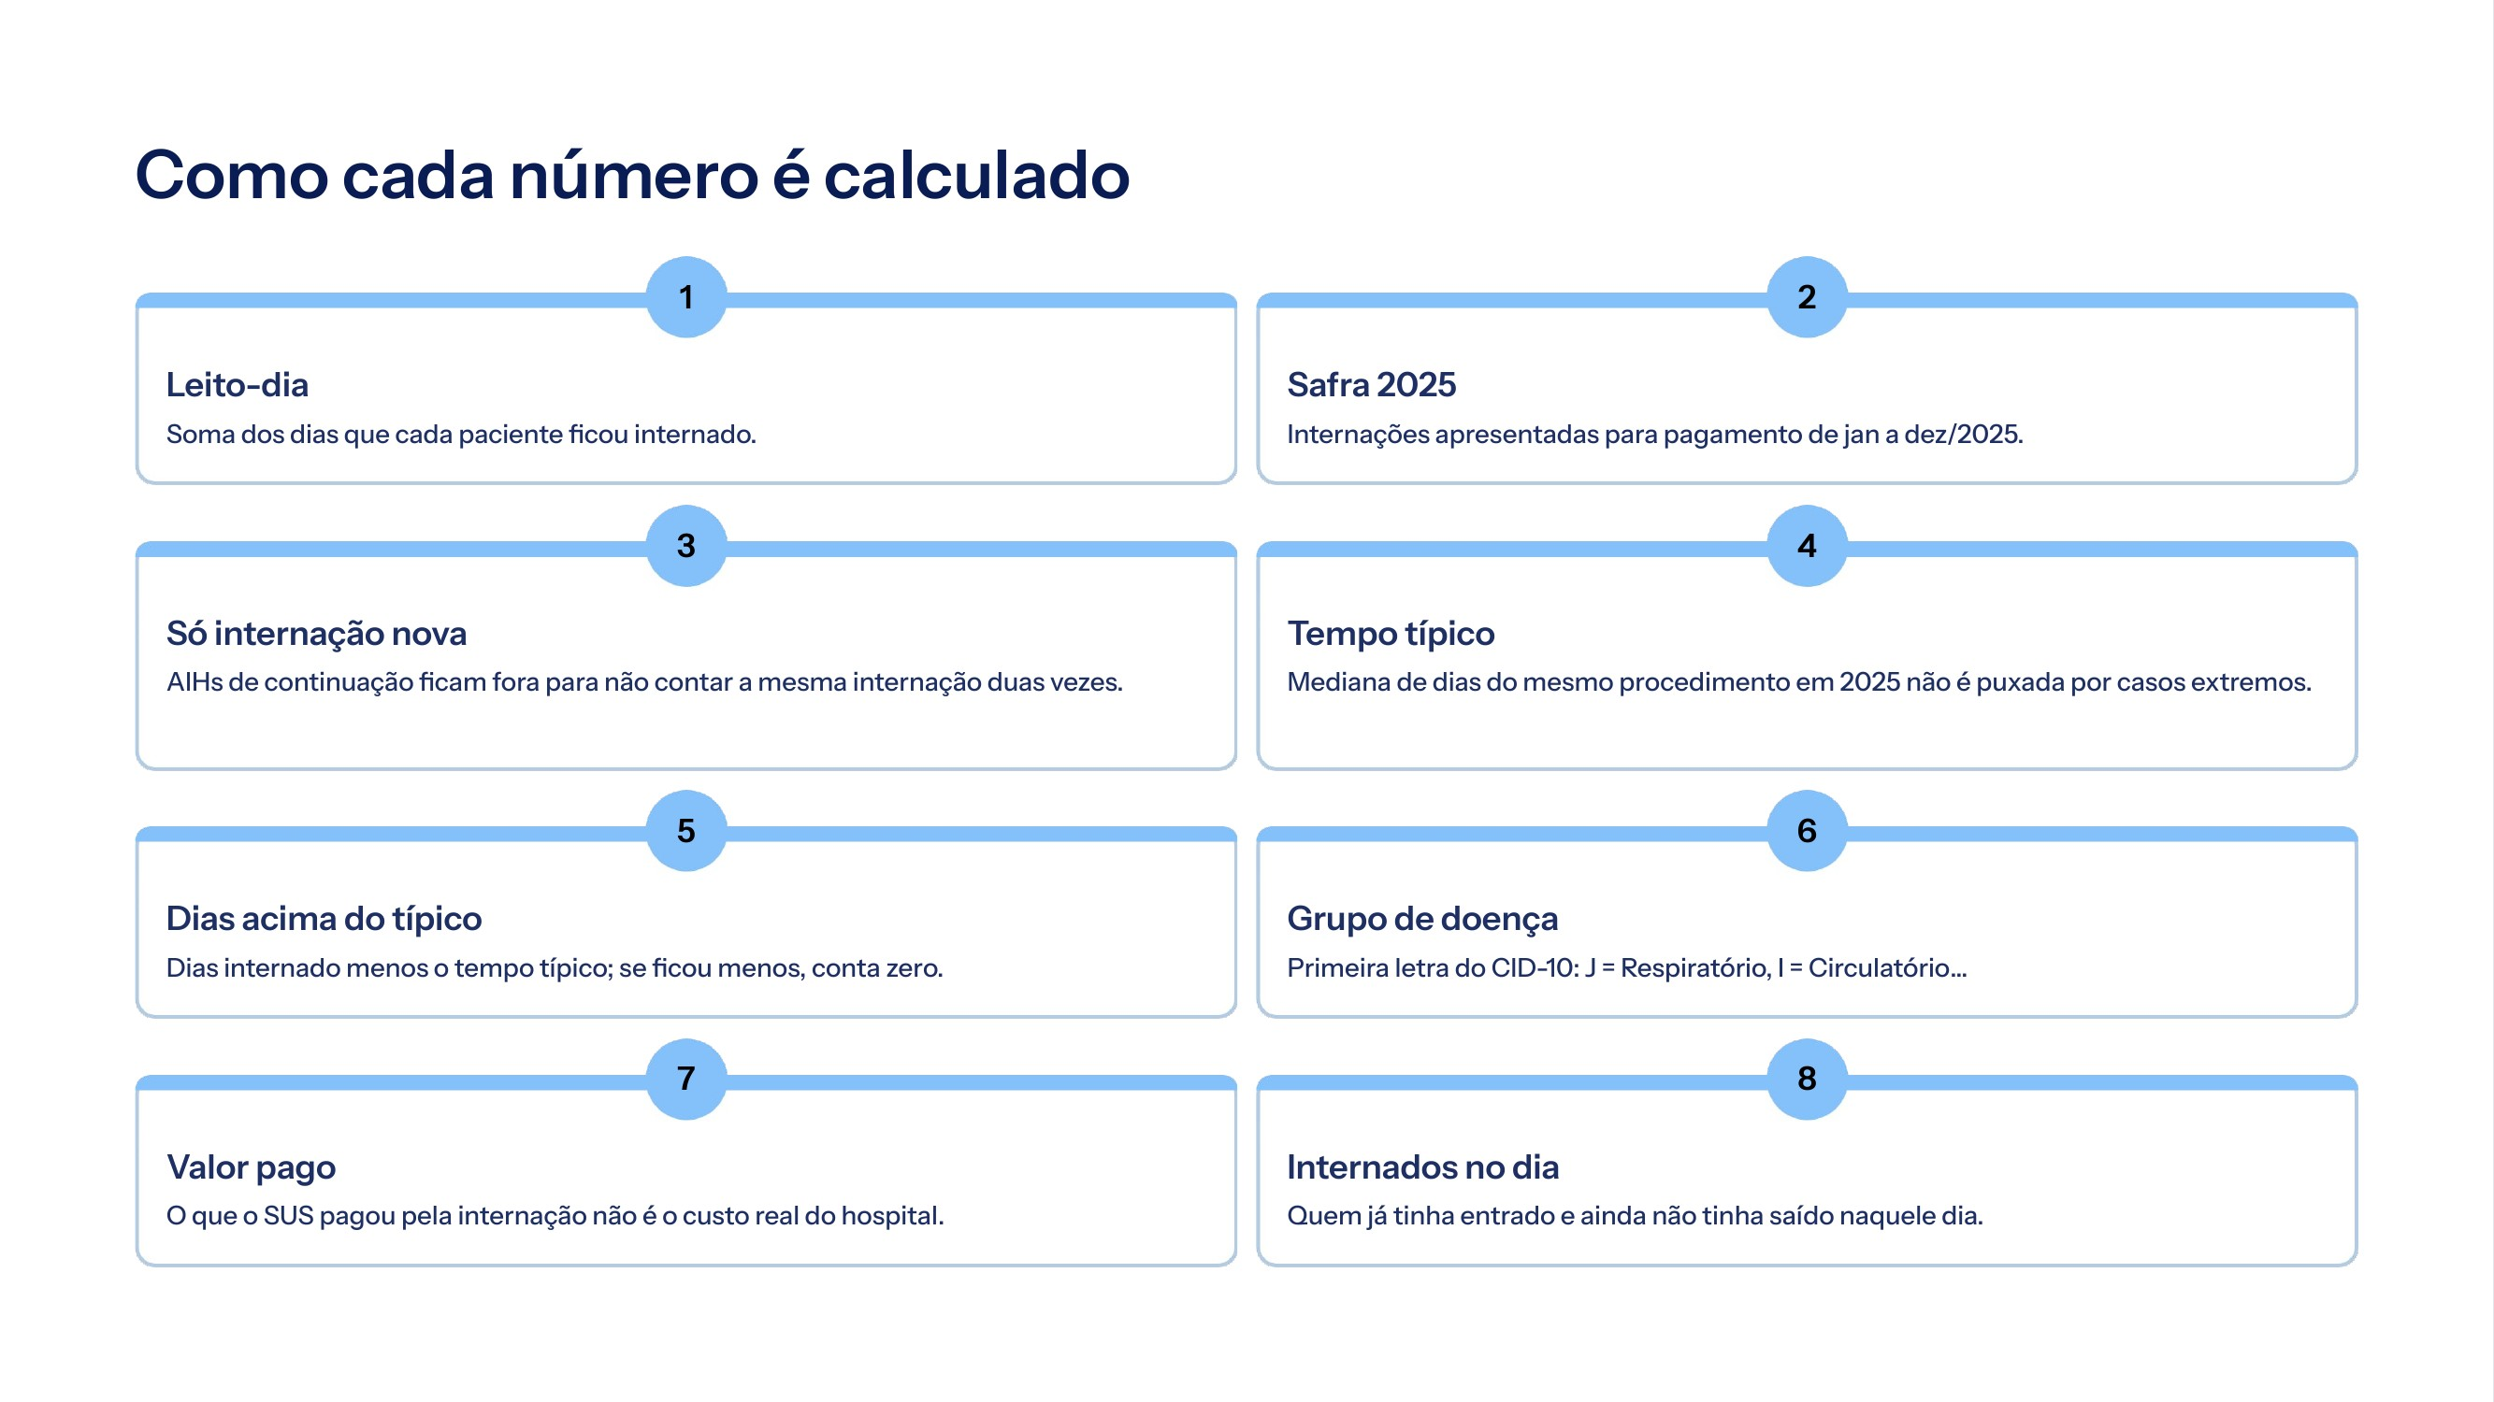

Slide 9


Slide 10


02 · A SOLUÇÃO
O que é o GiroSUS, e o que ele não é
Usamos uma ferramenta de leito?
EM UMA FRASE
Não.
GiroSUS é um painel de Power BI para planejamento da ocupação de leitos do SUS em Goiás, feito com dado oficial e mensal das internações (SIH/SUS).
Não usa censo hospitalar
Não usa sistema de regulação
Não usa cadastro de leitos
Não é uma ferramenta de gestão de leitos em tempo real.
Mede o uso do leito a partir das internações pagas pelo SUS.
O CNES (leitos cadastrados) só foi usado na exploração.
Notes:
Frase única do produto, igual no README, no modelagem_bi e no doc de code: GiroSUS é um painel de Power BI para planejamento da ocupação de leitos do SUS em Goiás, feito com dado oficial e mensal das internações (SIH/SUS). Não é uma ferramenta de gestão de leitos em tempo real. Se perguntarem se usamos uma ferramenta de leito: não. O GiroSUS não usa censo hospitalar, sistema de regulação nem cadastro de leitos; ele mede o uso do leito a partir das internações pagas pelo SUS. O CNES (leitos cadastrados) só foi usado na exploração.

Slide 11
02 · A SOLUÇÃO
Como lidamos com a defasagem
O SIH chega com 1 a 2 meses de atraso. O GiroSUS entrega quatro camadas para lidar com isso:
1
Transparência
2
Decisão baseada em mês fechado
O painel mostra a data de corte e marca cada mês como fechado, em consolidação ou estimado. O gestor sempre sabe o que já está completo.
Os números principais, como os leitos presos além do típico e o simulador, usam a safra fechada. A defasagem não muda a decisão, só atrasa o mês mais recente.
3
Estimativa dos meses incompletos
4
Atualização mensal
O atraso da cobrança é estável: 65% das internações chegam no mesmo mês da alta e 99% em até 3 meses. Testado com 2025: mês mais recente, erro de 8,4% (contra 29% olhando só o que chegou); um mês antes, 2,7%. Aparece como “estimado”, com faixa de erro.
Todo mês o estimado vira real, e o painel mostra quanto errou (o placar de acerto). Piloto: o hospital contratante pode mandar os dados do mês corrente para ver o “agora” dele.
Custo do mês: leitos-dia estimados × R$ por leito-dia dos últimos 3 meses fechados, por grupo de doença (teste 2025: erro de 4,8%).
Notes:
Mensagem: a defasagem não impede a decisão. 1) O painel sempre mostra até onde o dado está completo. 2) As decisões principais usam a safra fechada. 3) Os meses incompletos são completados por estimativa: o atraso da cobrança é estável (65,1% no mesmo mês da alta, 99,4% em até 3 meses, altas de 2024). No teste com 2025, a estimativa errou 8,4% no mês mais recente (contra 29,4% olhando só o que chegou) e 2,7% um mês antes (contra 12,5%). 4) Todo mês o estimado vira real e o painel mostra o placar de acerto. Custo estimado do mês = leitos-dia estimados × R$ por leito-dia dos últimos 3 meses fechados, por grupo de doença: no teste com 2025, erro de 4,8% no mês mais recente (contra 32,2%) e 4,0% um mês antes. Os números saem de testar_estimativa_defasagem.py. Situação hoje: o painel usa a safra 2025 completa; a marcação por mês e o placar entram quando o painel passar a ser atualizado todo mês.

Slide 12


Slide 13


Slide 14
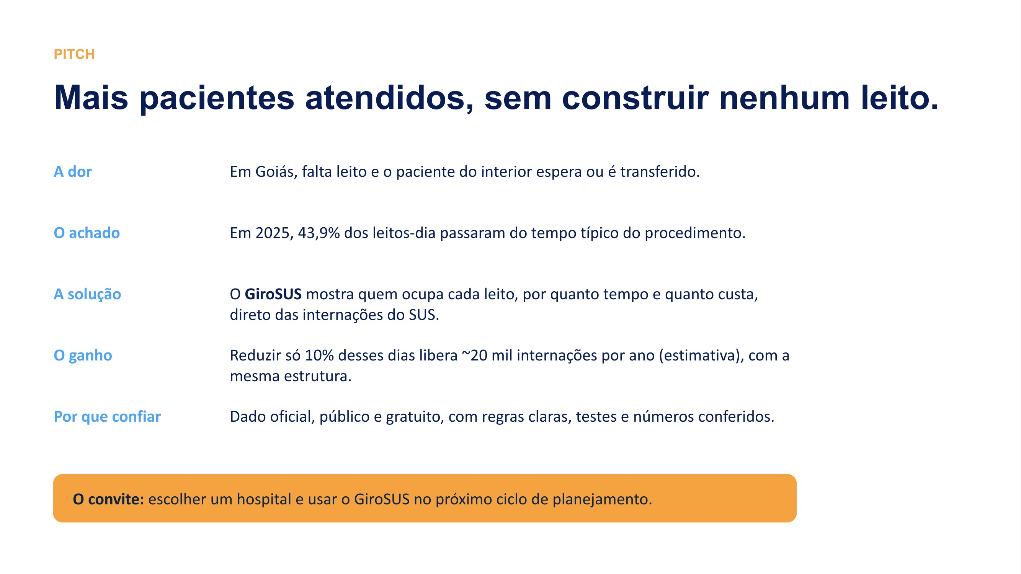

Slide 15


